Slide 1
TRƯỜNG ĐẠI HỌC THÔNG TIN LIÊN LẠC
KHOA CÔNG NGHỆ THÔNG TIN
BÁO CÁO
KHÓA LUẬN TỐT NGHIỆP
ĐỀ TÀI:
XÂY DỰNG ỨNG DỤNG QUẢN LÝ VÀ TRA CỨU DANH MỤC CÁC CÔNG TRÌNH NGHIÊN CỨU KHOA HỌC
SINH VIÊN THỰC HIỆN: | ĐÀO LÊ DUY HÙNG
LỚP: ĐHCN3A | KHOA: CÔNG NGHỆ THÔNG TIN
GIÁO VIÊN HƯỚNG DẪN: | THS. NGUYỄN VĂN HOÀN

Slide 2




Slide 3


Những khó khăn gặp phải:
Công việc quản lý, tra cứu các danh mục đề tài, công trình nghiên cứu khoa học của Khoa là hoàn toàn thủ công
Việc lưu trữ dữ liệu cũng hoàn toàn là trên giấy tờ
Việc trao đổi, tra cứu thông tin giữa sinh viên với Khoa là rất khó khăn
Chưa có chương trình hỗ trợ

Slide 4







Slide 5





Sơ đồ tra cứu đề tài nghiên cứu khoa học
Các thông tin về đề tài nghiên cứu khoa học
Tổng hợp
Sinh viên, Giảng viên
Khoa
Phản hồi
Trả lời các yêu cầu

Slide 6




Khảo sát và phân tích yêu cầu bài toán
Người dùng chưa đăng nhập
Người quản trị
Giảng viên
Sinh viên
Chia thành 4 nhóm người sử dụng

Slide 7
Khảo sát và phân tích yêu cầu bài toán
Đăng ký tài khoản
Xem danh sách danh mục đề tài
Xem các tài liệu tham khảo
Xem các tin tức – sự kiện
Người dùng chưa đăng nhập

Slide 8
Khảo sát và phân tích yêu cầu bài toán
Đăng nhập
Đăng ký đề tài
Chỉnh sửa thông tin cá nhân
Chỉnh sửa đề tài của mình
Xem danh sách danh mục đề tài
Xem các tài liệu tham khảo, tin tức – sự kiện
Sinh viên
Đăng xuất

Slide 9
Khảo sát và phân tích yêu cầu bài toán
Đăng nhập
Thêm giảng viên, sinh viên
Chỉnh sửa danh sách đề tài
Chỉnh sửa các tài liệu tham khảo
Duyệt, chỉnh sửa, xóa đề tài
Cập nhật tiến độ đề tài của sinh viên mình hướng dẫn
Chỉnh sửa các tin tức – sự kiện
Giảng viên
Đăng xuất

Slide 10
Khảo sát và phân tích yêu cầu bài toán
Đăng nhập
Phân quyền, quản lý người dùng
Chỉnh sửa danh sách đề tài
Chỉnh sửa các tài liệu tham khảo
Duyệt, chỉnh sửa, xóa đề tài
Chỉnh sửa các tin tức – sự kiện
Người quản trị
Đăng xuất

Slide 11
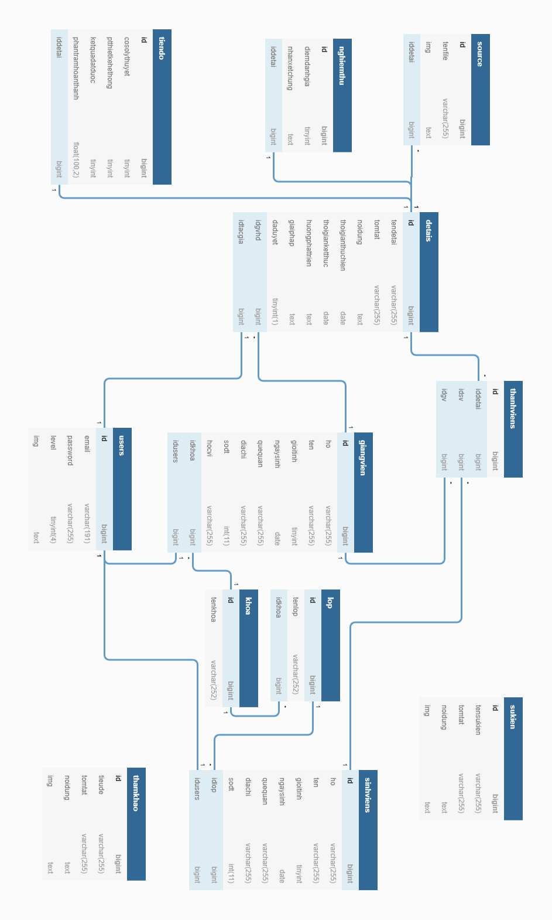
Mô hình E-R

Slide 12




Công cụ sử dụng

Slide 13



Tóm tắt nội dung báo cáo
PHÂN TÍCH THIẾT KẾ HỆ THỐNG
CHƯƠNG TRÌNH VÀ KẾT QUẢ
CƠ SỞ LÝ THUYẾT

Slide 14

Demo chương trình

